Slide 1
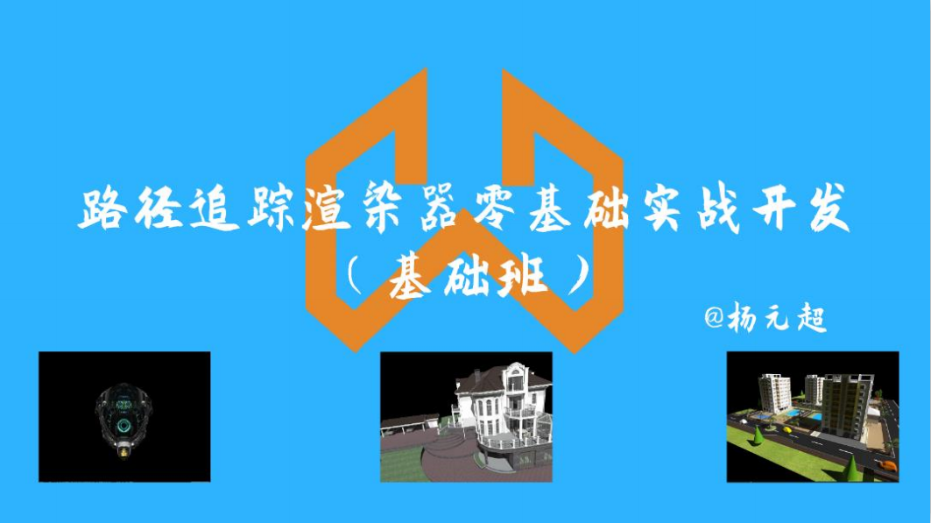
z
Notes:
ss

Slide 2
第十八节课： 用数值分析的方法计算积分

Slide 3
从本节课开始，使用“学本式教学”的方法来讲课

Slide 4
使用“学本式教学”的方法来讲课
课程现在开始使用“学本式教学”的方式，以学生为本。以学习者为中心。以学习者的学习为本，以学习者的能力发展为本
通过全程提问（学生讨论回答）、零讲解的方式来讲课
“学本式教学”需要学生高度参与课程，通过自己和小组合作回答课程的所有问题，并在课程中现场写代码

Slide 5
使用“学本式教学”的方法来讲课
讲解方式： - 说明“为什么要学习本课？” - 提出多个主问题，每个主问题包含多个小问题 - 对于每个主问题，通过“想学->自学->互学->展学->结学”的步骤来学习

Slide 6
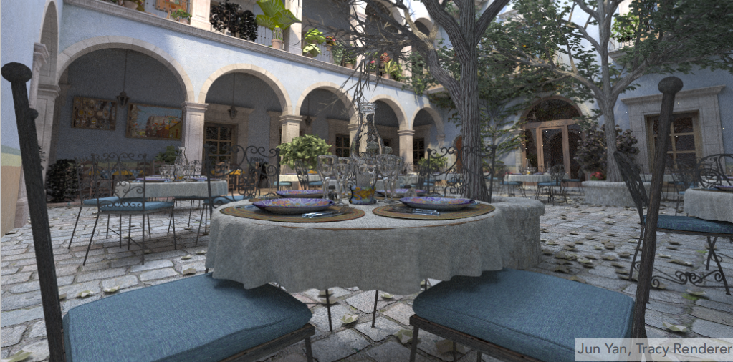
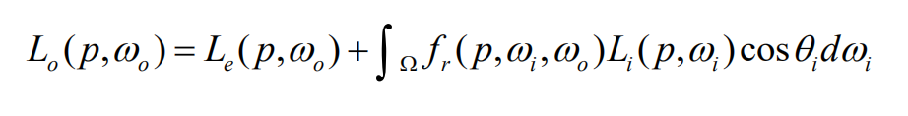
为什么要学习本课？
场景中的颜色是怎样计算出来的？
渲染方程中最难计算的是哪部分？
什么是“数值分析”？
为什么要用数值分析的方法计算积分？

Slide 7
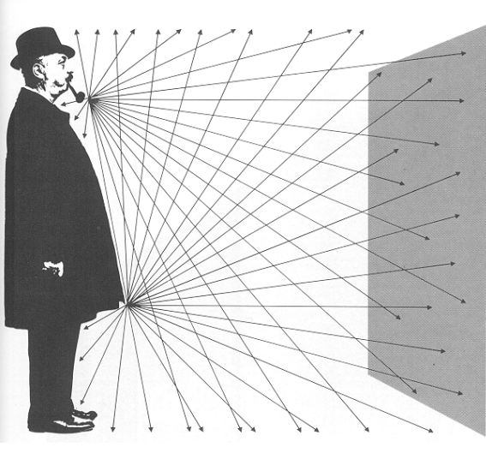
第十五节课：辐射度量学 - 以辐射度量学的角度说明为什么我们能看到物体表面一点的颜色？（光子、击中、能量） - 辐射强度、辐射照度、辐射亮度的定义是什么？
开始回答 - 自学 - 互学 - 展学

Slide 8
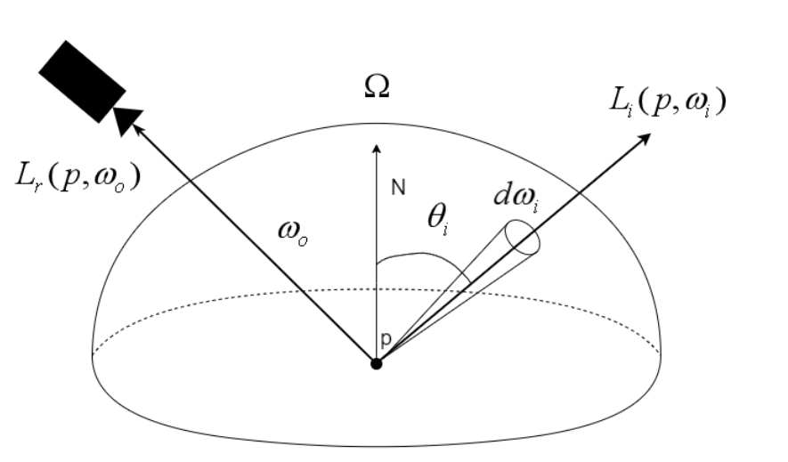
第十六节课：渲染方程推导 - 用哪个概念度量物体表面一点的颜色？（辐射强度？辐射照度？辐射亮度？） - 解释渲染方程的每一项表示什么？ - 哪些项已知？哪些项未知？
开始回答 - 自学 - 互学 - 展学

Slide 9
主问题：如何用数值分析的方法求解渲染方程

Slide 10
为什么要用数值分析的方法求解渲染方程？
开始回答 - 自学 - 展学（抽一个同学回答）

Slide 11
主问题：如何用数值分析的方法求解渲染方程
迭代和递归是什么意思？
请用迭代的数学公式定义“0+1+2+...+n的和”？
请用递归的数学公式定义“0+1+2+...+n的和”？ （根据“f(0)=0;f(1)=0+1;f(2)=0+1+2”来找出规律！）
如何将递归的数学公式展开，转换为迭代公式？
开始回答 - 自学 - 互学 - 展学

Slide 12
任务：实现“求和”的程序
开始实现sum_iterate(start,end)、sum_recurive(start,end)函数（在群里发送代码压缩包给学生） 给出计算“2+3+...+200的和”的结果（node .\solve_integration\sum\index.js）： 20099 20099 给出程序代码 - 自学 - 互学 - 展学

Slide 13
测试题1：展开递归公式
如果将递归公式改为： ，那么将递归展开为迭代后的迭代公式是什么？
将递归展开为迭代有什么好处？
开始测试 - 自学 - 展学

Slide 14
测试题2：展开递归公式
如果将递归公式改为： ，那么将递归展开为迭代后的迭代公式是什么？ 提示：
开始测试（自学、展学）

Slide 15
主问题：如何用数值分析的方法求解渲染方程
渲染方程属于迭代还是递归？
它的迭代公式是什么？ 是否可简化为类似于测试题2的递归公式？ 是否可简化为类似于测试题1的递归公式？ 测试题2： 测试题1：
开始回答 - 自学 - 展学
简化为

Slide 16
结学
回答主问题：如何用数值分析的方法求解渲染方程？
还需要计算什么？（马上我们就会开始解决这个计算的问题）
开始回答 - 自学 - 展学

Slide 17
主问题：如何用数值分析的方法求解定积分

Slide 18
为什么要用数值分析的方法求解定积分
开始回答 - 自学 - 展学（抽一个同学回答）

Slide 19
主问题：如何用数值分析的方法求解定积分
如何用代数的方法（牛顿-莱布尼茨公式）求解 ？
能否用代数的方法求解 ？
除了类似于上面这种定积分无法用代数的方法求解，还有哪些类型的定积分无法用代数求解？
开始回答 - 自学 - 互学 - 展学

Slide 20
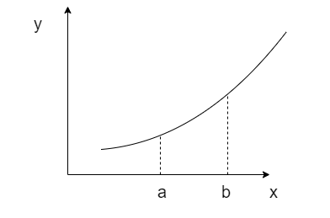
主问题：如何用数值分析的方法求解定积分
定积分 的定义是什么？（求极限）
根据定义，定积分的几何意义是什么？
开始回答 - 自学 - 互学 - 展学

Slide 21
主问题：如何用数值分析的方法求解定积分
如何用面积计算中最简单的方法来求解定积分？
有稍微准确点的方法吗？
推出求解公式
开始回答 - 自学 - 互学 - 展学

Slide 22
主问题：如何用数值分析的方法求解定积分
有更准确的计算面积的方法吗？（参考定积分的定义）
如何增加准确度？
推出复合型公式 提示： 将之前的求解公式 带入即可推出求解公式
开始回答 - 自学 - 互学 - 展学

Slide 23
任务：实现“使用复合型公式计算定积分”的程序
根据复合型公式 ，开始实现compute(func,a,b,n)函数（在群里发送代码压缩包给学生） 给出计算 的结果（node .\solve_integration\compute\index.js）: 8.666665999999699 给出程序代码 - 自学 - 互学 - 展学

Slide 24
结学
哪些定积分无法用代数的方法求解？
定积分的几何意义是什么？
定积分的复合型公式是什么？您能进一步抽象吗？
如何用数值分析的方法求解定积分？
开始回答 - 自学 - 展学

Slide 25
主问题：如何用数值分析的方法求解多重积分

Slide 26
为什么要用数值分析的方法求解多重积分
开始回答 - 自学 - 展学（抽一个同学回答）

Slide 27
主问题：如何用数值分析的方法求解多重积分
根据定积分的复合型公式： ，如何推导二重积分的复合型公式 提示：令 ，则
开始回答 - 自学 - 互学 - 展学

Slide 28
主问题：如何用数值分析的方法求解多重积分
二重积分的复合型公式

Slide 29
主问题：如何用数值分析的方法求解多重积分
定积分和二重积分的复合型公式的时间复杂度分别为多少？推广到K重积分的时间复杂度是多少？
从性能上来看，用该方法来计算渲染方程中的积分可行吗？为什么？
开始回答 - 自学 - 展学（抽一个同学回答）

Slide 30
结学
二重积分的复合型公式是什么？
K重积分的时间复杂度是多少？
开始回答 - 自学 - 展学

Slide 31
总结

Slide 32
总结
您学到了什么？
能用本课学习的数值分析的方法计算渲染方程中的积分吗？该方法有什么性能问题吗？
有更快的方法来计算积分吗？
开始回答 - 自学 - 展学

Slide 33
学生提问考老师

Slide 34
老师提问考学生

Slide 35
光线追踪图形学课程（8）：“蒙托卡洛积分”推导与重要性采样
数值分析学习笔记--数值积分与数值微分
数值分析笔记（一维数值积分及Python实现）
数值分析笔记（二维数值积分及Python实现）
【数据结构与算法】深入浅出递归和迭代的通用转换思想
Solving The Rendering Equation(expansion)

Slide 36
无

Slide 37
作业
查阅资料：有更快的方法来计算多重积分吗？

Slide 38
下节课预告
概率论基础

